Slide 1
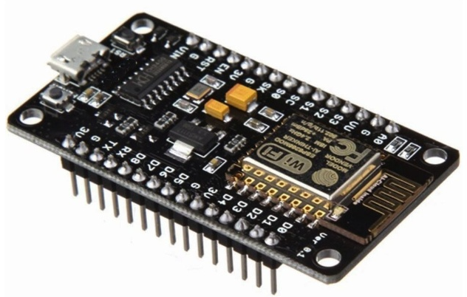
nodeMCU

Slide 2
ESP8266 소개
중국 ESPressif Systems라는 회사에서 개발한 다음과 같은 저가형 WIFI 칩
완전한 WIFI통신을 지원함과 동시에 32bit Micro Processor를 함께 내장하고 있어 저렴한 비용으로 WIFI통신 뿐만 아니라 프로세서의 기능을 함께 사용할 수 있음
ESP8266의 주요 사양
- 80Mhz대 빠른 속도의 32비트 Micro Precessors내장 ( 아두이노 우노는 16Mhz )
- 80KB의 사용자데이터 RAM
- 2.4GHz대의 802.11b/g/a WIFI 통신 지원
- 16개의 범용입출력 핀, 1개의 아날로그 입력
- SPI,I2C,I2S,UART 등 다양한 인터페이스 지원
- 자체 ESP8266 SDK 이외에도 다양한 개발 환경을 지원하는데 특히 아두이노IDE를 그대로 이용할 수 있도록 지원

Slide 3
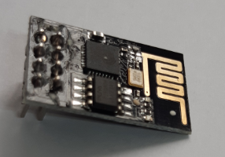
ESP-01
ESP8266에는 펌웨어 저장을 위한 플래시메모리가 포함되어 있지 않아 단독으로는 사용하기 곤란하기 때문에 메모리 등 기타 부품을 부착하여 여러가지 모듈형태로 제작되어 유통
AI-Thinker라는 회사에서 이 ESP8266칩을 이용한 ESP-01이라는 통신 및 프로세서 기능을 결합한 모듈이 출시되었고 이후 시리즈로 계속해서 비슷한 모듈들이 출시되고 있어 사양에 따라 여러 용도로 활용

Slide 4
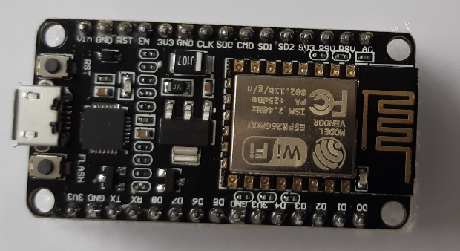
NodeMCU 소개
NodeMCU는 저가형 오픈 소스 IoT 플랫폼
에스프레시프 시스템의 ESP8266 WiFi SoC에서 실행되는 펌웨어와 ESP-12 모듈을 기반으로 하는 하드웨어가 포함 RAM : 128KBytes, Storage : 4MBytes

Slide 5
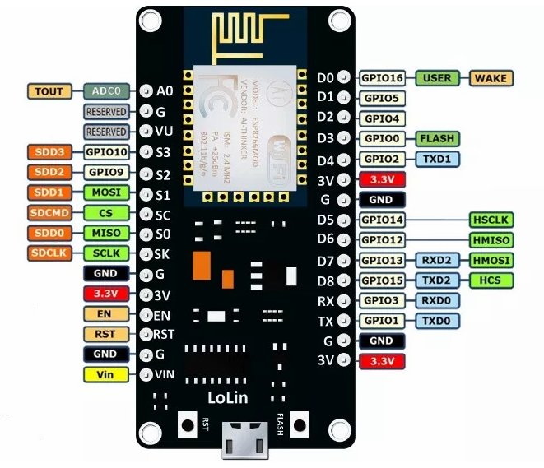
핀 레이아웃
GPIO 0,2,15 번은 부팅모드를 설정하기 위해 내정되어 있어 사용시에 주의를 요한다.
GPIO1,3 번은 시리얼 통신용이다.
GPIO 6~11번은 플래시메모리용으로 이미 사용중이므로 사용할 수 없다.
GPIO 16번 (D0) 은 Sleep mode에서 벗어나기 위한 Wake용으로 사용된다
사용자가 조건 없이 범용으로 사용할 수 있는 핀은 GPIO 4번(D2), GPIO 5번 (D1), GPIO 12~14번 (D6,D7,D5) 다섯 개 밖에 되지 않는다.
내장LED는 GPIO 2번(D4) 에 연결. ( 아두이노 나노는 디지털13번 )

Slide 6
nodeMCU 장단점
ESP8266 Node MCU는 ESP-12 모듈에 USB와 아두이노IDE환경 지원 등을 추가해서 아두이노의 한 종류처럼 개발된 모듈
IOT(Internet Of Things) 환경에서의 기본형 프로세서로 많이 사용
​
1) 장점
아두이노+WIFI통신장치 보다 NodeMCU 하나를 사용하는 것이 가격도 저렴하고 부피도 적다.
하나의 모듈안에서 WIFI가 기본 지원
NodeMCU내 내장된 프로세서(80MHz대)가 아두이노보다(16MHz대) 속도가 훨씬 빠르다.
​
2) 단점
입출력 핀 수가 적다. 아날로그 입력핀은 1개 밖에 없으며 디지털 입출력핀은 5~8개 밖에 사용할 수 없어 센서 등 여러 장치를 연결할 수 없다.(아두이노 나노 : 아날로그 6개, 디지털 14개)
WIFI가 가동될 때 전력소비가 커서 배터리환경에서 오래 가동시킬 수 없다.( 절전Sleeping 모드를 사용할 수는 있음

Slide 7
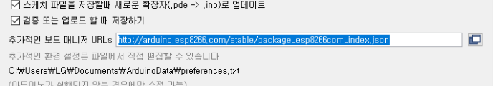
환경설정
1) Arduino IDE를 기동시키고 파일 -> 환경설정 메뉴를 선택
2) 환경설정화면 [추가적인 보드 메니저URL] 항목에 다음과 같이 추가
http://arduino.esp8266.com/stable/package_esp8266com_index.json

Slide 8
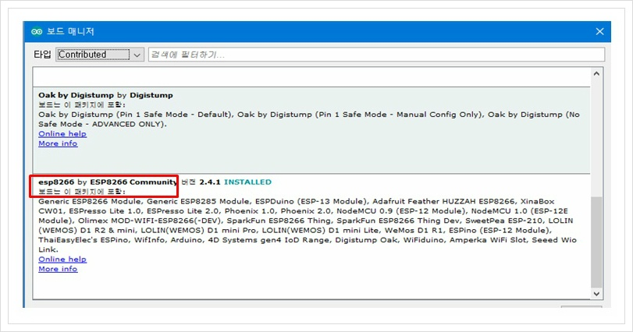
보드메니저에서 패키지 설치
메뉴에서 툴>보드>보드 매니저에서 타입을 Contributed 로 해주면 esp8266 Community 가 필터링 되어 나오는데, 이를 설치한다.

Slide 9
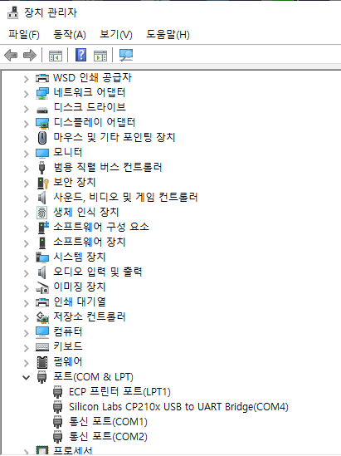
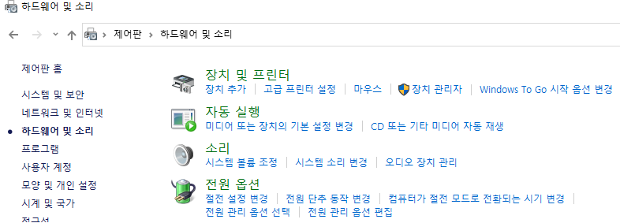
아두이노보드 포트확인
윈도우 제어판에서 장치관리자에서 포트(COM&LPT)확인

Slide 10
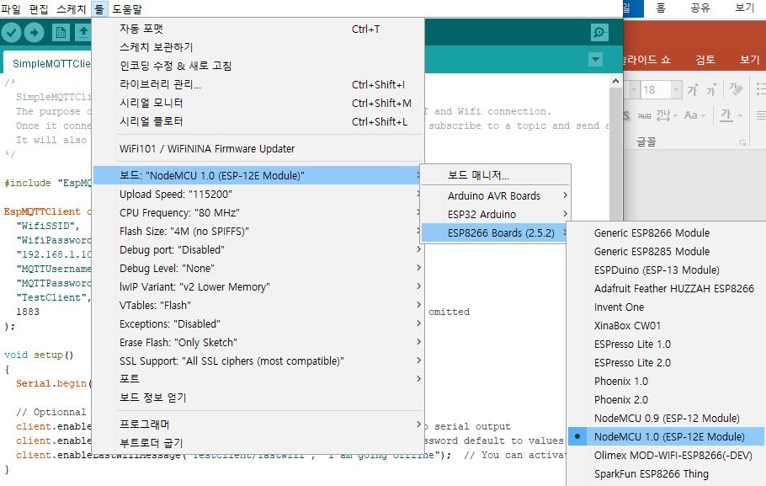
아두이노 IDE에서 보드 선택화면
툴>보드>보드 메니저에서 nodeCMU 1.0 을 선택

Slide 11
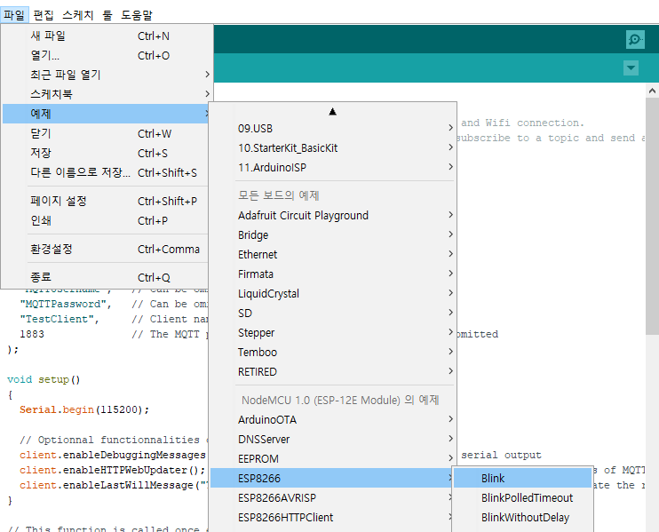
Blink 예제
예제>ESP8266>Blink 를 열어 업로드

Slide 12
Blink 소스코드
void setup() {
pinMode(LED_BUILTIN, OUTPUT); // Initialize the LED_BUILTIN pin as an output
}
// the loop function runs over and over again forever
void loop() {
digitalWrite(LED_BUILTIN, LOW); // Turn the LED on (Note that LOW is the voltage level
// but actually the LED is on; this is because
// it is active low on the ESP-01)
delay(1000); // Wait for a second
digitalWrite(LED_BUILTIN, HIGH); // Turn the LED off by making the voltage HIGH
delay(2000); // Wait for two seconds (to demonstrate the active low LED)
}

Slide 13
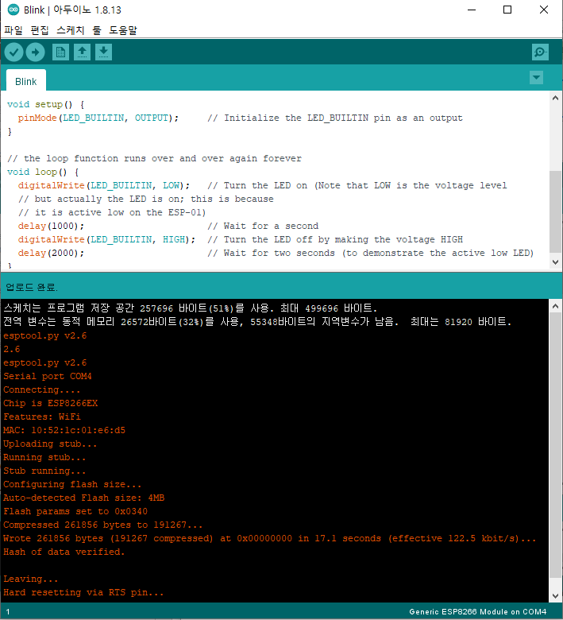
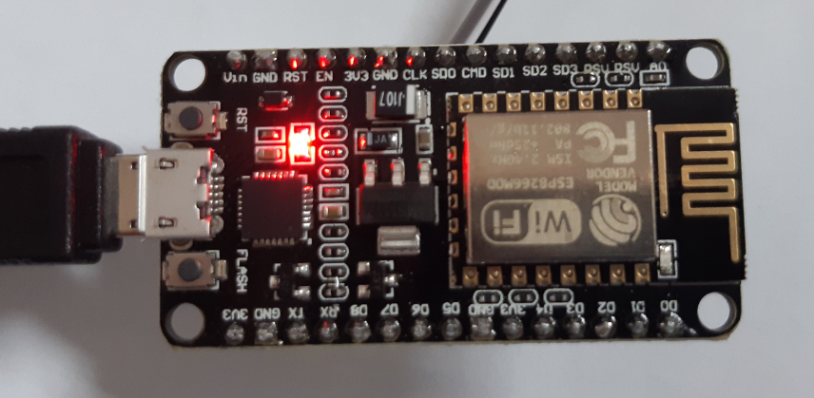
업로드 성공 메시지

Slide 14
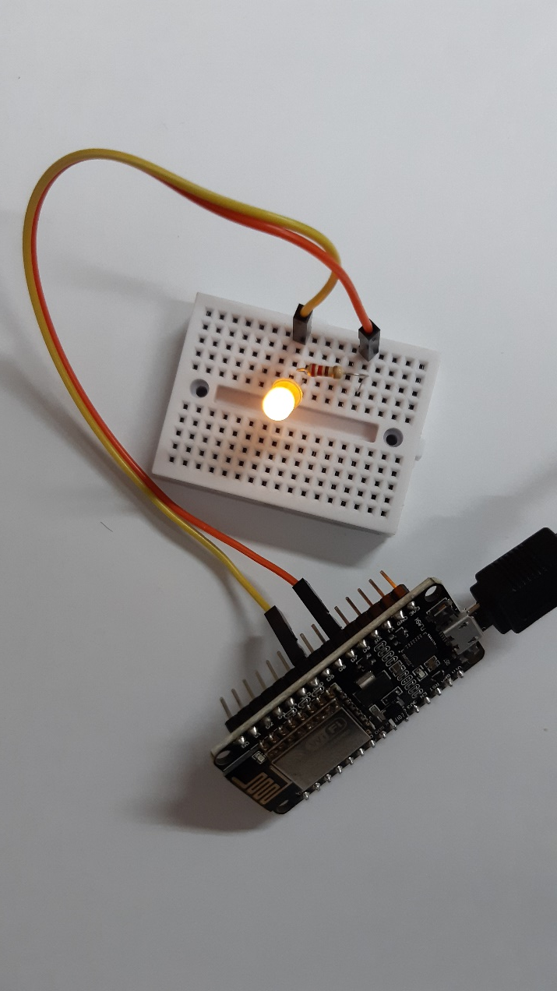
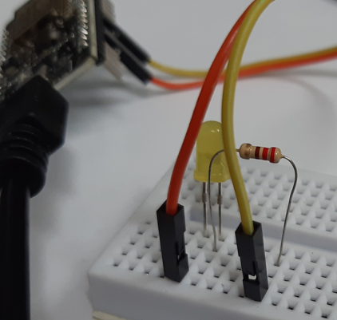


외부 LED Blink
회선 연결 : LED 와 저항을 직렬로 연결하여 LED (+) 선이 D7(GPIO13)에 연결하고 저항의 나머지 한 선이 GND(접지)에 연결한다.
저항을 연결하는 이유는 과전류가 흘러서 LED가 망가지는 것을 피하기 위해서 임.
저항은 극성에 관계없음
LED의 긴 다리가 (+)선임(극성 주의).

Slide 15
외부 LED Blink 소스코드
void setup() {
pinMode(13, OUTPUT); // GPIO 13 -> D7 LED 가 연결될 핀 번호
}
// the loop function runs over and over again forever void loop() {
digitalWrite(13, LOW); // Turn the LED on (Note that LOW is the voltage level
// but actually the LED is on; this is because
// it is acive low on the ESP-01)
delay(1000); // Wait for a second
digitalWrite(13, HIGH); // Turn the LED off by making the voltage HIGH
delay(2000); // Wait for two seconds (to demonstrate the active low LED)
}

Slide 16
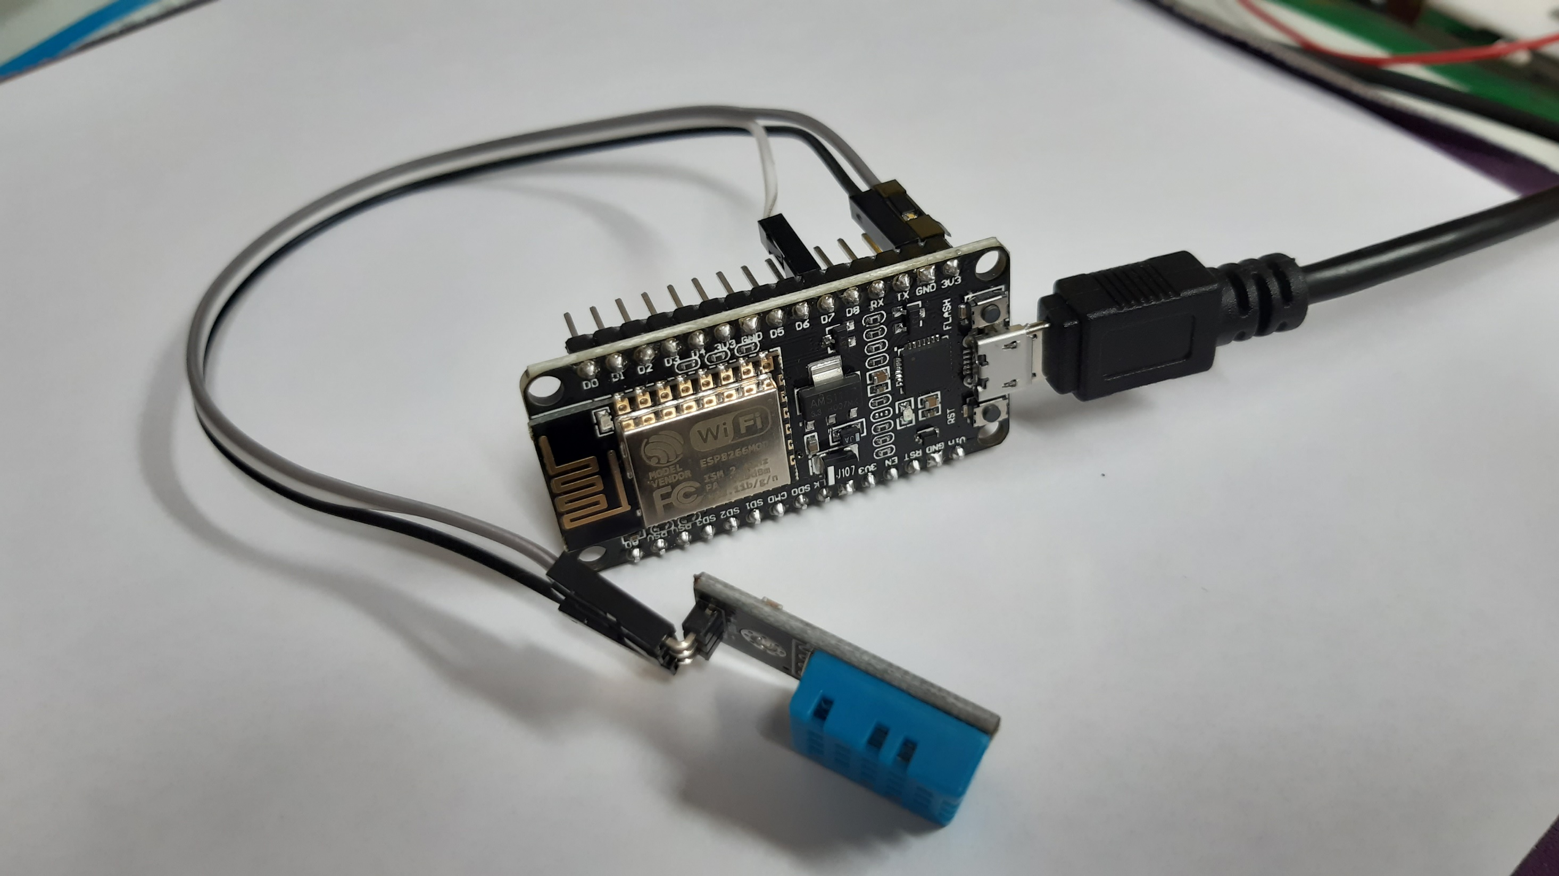
DHT-11 온도,습도 센서
DHT-11 와 NodeMCU에 를 연결
GND(-) -> GND
VCC(+) -> 3.3V
OUT -> D7 // 데이터 핀은 D7(GPIO13)

Slide 17
온도습도 센서 읽기 소스코드
#include "DHTesp.h" // Click here to get the library: http://librarymanager/All#DHTesp
#ifdef ESP32
#pragma message(THIS EXAMPLE IS FOR ESP8266 ONLY!)
#error Select ESP8266 board.
#endif
DHTesp dht;
void setup()
{
Serial.begin(115200);
delay(1000);
Serial.println();
Serial.println("Status\tHumidity (%)\tTemperature (C)\t(F)");
String thisBoard= ARDUINO_BOARD;
Serial.println(thisBoard);
// Autodetect is not working reliable, don't use the following line
// dht.setup(13);
// use this instead:
dht.setup(13, DHTesp::DHT11); // Connect DHT sensor to GPIO 13
}
void loop()
{
// delay(dht.getMinimumSamplingPeriod());
float humidity = dht.getHumidity();
float temperature = dht.getTemperature();
Serial.print(dht.getStatusString());
Serial.print("\t");
Serial.print(humidity, 1);
Serial.print("\t\t");
Serial.print(temperature, 1);
Serial.print("\t\t");
Serial.print(dht.toFahrenheit(temperature), 1);
Serial.print("\n");
delay(2000);
}

Slide 18
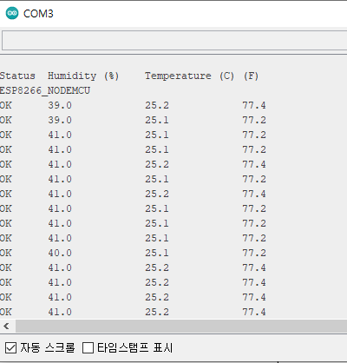
시리얼모니터 결과 화면

Slide 19
SLEEP모드 사용하기
ESP8266 모듈은 기본적으로 전력 소모량이 많기 때문에 사용하지 않을 때에는 거의 모든 기능이 정지되어 있는 상태(Sleep mode)에서 대기하고 있다가 어떤 조건이 만족되면 다시 깨어나 작동하는 기능이 지원된다. 이 sleep mode에서는 오로지 다시 깨어나기 위해 대기하는 기능만 작동되기 때문에 전력소모가 거의 없다.
1) 사전배선 : GPIO 16번 (D0) 핀을 RST(Reset) 핀에 연결한다.
2) 수면모드 진입 : 다음과 같이 Sleep mode를 지정하면 지정한 시간 만큼 Sleep 모드후 자동으로 다시 시작된다.
const unsigned long stime = 60000000; // 60초, 백반분의 1초 단위
ESP.deepsleep(stime);
3)수면모드 탈출 : 수면모드 진입시에 지정된 시간이 경과 되거나 RST핀에 LOW신호를 입력하면( GND에 연결되도록 스위치를 설치하여 누르기) 다시 깨어나게 된다.

Slide 20
내장 LED를 5초간 켜고 나서 10초간 Sleep Mode에 진입했다가 다시 깨어나는 예제 프로그램
const unsigned long sTime = 10000000; // 10초
void setup() {
Serial.begin(115200);
Serial.println("program start");
pinMode(LED_BUILTIN, OUTPUT);
}
void loop() {
digitalWrite(LED_BUILTIN, LOW);
delay(5000);
digitalWrite(LED_BUILTIN, HIGH);
ESP.deepSleep(sTime);
}
주의해야 할 점은 Sleep mode에서 깨어 나면 정지 되었던 다음부터 다시 시작하는 것이 아니고 프로그램이 완전히 재시작해서 setup 함수부터 다시 시작한다는 것이다.

Slide 21
Serial.Write()
예제 소스 코드
void setup(){ Serial.begin(9600); }
void loop(){ const uint8_t temp[5] = {'1', '2', '3', '4', '5'}; Serial.write(1); // write()함수로 1 전송 delay(500); Serial.write(49); // write()함수로 49 전송 delay(500); Serial.print(1); // print()함수로 1 전송 delay(500); Serial.write('a'); // write()함수로 'a' 전송 delay(500); Serial.write(temp, 5); // write()함수로 temp배열을 5만큼 전송 delay(500); Serial.write("12345"); // write()함수로 string값 전송 delay(500); Serial.write('\n'); // 줄바꿈 delay(500); }
사용 방법
- Serial.write(val)
- Serial.write(str)
- Serial.write(buf, len)
- val : byte형 데이터
- str : string형 문자열
- buf : byte형 배열
- len : 배열의 길이

Slide 22
Serial.parseInt()
예제 소스 코드
void setup(){ Serial.begin(9600); }
void loop(){ if(Serial.available()){ long value1 = Serial.parseInt(); long value2 = Serial.parseInt(); Serial.print("value 1 : "); Serial.println(value1); Serial.print("value 2 : "); Serial.println(value2); Serial.print("value1 + value2 = "); Serial.println(value1 + value2); } }
사용방법
- Serial.parseInt();
반환값
- Long타입 숫자 반환(입력 받은 값이 숫자일 경우)
- 숫자 값이 아닐 경우 0을 반환

Slide 23
Serial.parseFloat()
예제 소스 코드
void setup(){ Serial.begin(9600); }
void loop(){ if(Serial.available()){ float value1 = Serial.parseFloat(); float value2 = Serial.parseFloat(); Serial.print("value 1 : "); Serial.println(value1); Serial.print("value 2 : "); Serial.println(value2); Serial.print("value1 + value2 = "); Serial.println(value1 + value2); } }
사용방법
- Serial.parseFloat()
반환값
- Float형 숫자 반환(입력 값이 숫자일 경우)
- 숫자 값이 아닐 경우 0을 반환

Slide 24
Serial.readBytes()
예제 소스 코드
void setup(){ Serial.begin(9600); }
void loop(){ char temp[100]; if(Serial.available()){ byte leng = Serial.readBytes(temp, 20); Serial.print("Input data Lenght : "); Serial.println(leng); for(int i = 0; i < leng; i++){ Serial.print(temp[i]); } Serial.println(); } }
사용방법
- Serial.readBytes(buffer, length)
변수
- buffer : 입력받은 데이터를 저장할 buffer
- length : 입력받을 문자의 길이
반환
- 읽어온 데이터의 길이 byte값

Slide 25
Serial.readBytesUntil()
예제 소스 코드
void setup(){ Serial.begin(9600); }
void loop(){ char temp[100]; if(Serial.available()){ byte leng = Serial.readBytesUntil('k', temp, 20); Serial.print("Input data Length : "); Serial.println(leng); for(int i = 0; i < leng; i++){ Serial.print(temp[i]); } Serial.println(); } }
사용방법
- Serial.readBytesUntil(char, buffer, length)
변수
- char : 종료 문자열
- buffer : 입력받은 데이터를 저장할 buffer
- length : 입력받을 문자의 길이
반환
- 읽어온 데이터의 길이 byte값

Slide 26
Serial.print(val) Serial.println(val)
void setup() {
Serial.begin(9600);
}
void loop() {
int i = 12;
float f = 1.23;
char c = ‘A’;
Serial.println(i);
Serial.println(f);
Serial.println(c);
Serial.println(“Hello, nodeMCU!!”);
while(1) ;
}
Val : 숫자, 문자, 문자열 등

Slide 27
Serial.read()
Serial.available()
예제 소스코트
void setup() {
// put your setup code here, to run once:
Serial.begin(115200);
delay(1000);
}
void loop() {
// put your main code here, to run repeatedly:
if (Serial.available()>0) {
char c = Serial.read();
Serial.print("rx : ");
Serial.println(c);
}
delay(100);
}
반환 값 : 아직 읽지 않은 데이터 개수, 없으면 0
수신버퍼에서 하나의 데이터를 읽음
반환 값 : 읽은 데이터 값

Slide 28
Serial.write(val), Serial,write(buf, len)
val : 바이트, 문자열
buf : byte 형 배열
len : 전송할 바이트 개수

Slide 29
long Serial.parseInt()
void setup() {
// put your setup code here, to run once:
Serial.begin(115200);
}
void loop() {
// put your main code here, to run repeatedly:
if (Serial.available()>0) {
long a = Serial.parseInt();
long b = Serial.parseInt();
Serial.println(a);
Serial.println(b);
}
delay(1000);
}
수신된 데이터가 정수를 나타내는 문자열일 경우
반환값 : 변환된 정수 값, 숫자가 아닌 경우 0

Slide 30
Float Serial.parseFloat()
반환값 : float 형 실수 값, 숫자가 아니면 0

Slide 31
String
String st1 = “Hello”;
String st2 = “nodeMCU”;
String st3 = “Thank you!”;
Void setup() {
Serial.begin(115200);
}
Void loop() {
st3 = st1 + st2;
Serial.println(st3);
delay(1000);
}
생성자
- String()
- String(val)
- String(val, base)
val : 문자열, 문자, 바이트, 정수
base : DEC, HEX, OCT, BIN
예) String st = String(‘a’);
예) String st2 = String(34, HEX);
예) string st3 = String(255, BIN);

Slide 32
String 관련 메소드
String.charAt(index)
String.compareTo(str1)
String.equals(str1)
String.equalsIgnoreCast(str1)
String.concat(str1)
String.startsWith(str1)
String.endsWith(str1)
String.length()
String.indexOf(str1)
String.indexOf(str1, from)
String.lastIndexOf(str1)
String.lastIndexOf(str1, from)
String.toCharArray(buf, len)
String.toCharArray(buf, len, index)
String.getBytes(buf, len)
String.getBytes(buf, len, index)
String.substring(start)
String.substring(start, end)
String.replace(char1, char2)
String.replace(str1, str2)
String.remove(index)
String.remove(index, count)
String.toInt()
String.toFloat()
String.toLowCase()
String.toUpperCase()
String.trim()
String.reserve(size)

